Slide 1
Организация обучения математике в соответствии с требованиями ФГОС СОО.
Выступление подготовила учитель математики
ГБОУ СОШ «Центр образования» пос. Варламово
Варламова Ольга Викторовна

Slide 2
В 2019-2020 учебном году мы начали работать по ФГОС СЩЩ. Хочу поделиться опытом работы в 10 классе по учебникам: Алгебра и начала математического анализа авторов А. Г. Мордкович, П. В. Семёнов и Геометрия. 10-11 классы. Базовый и профильный уровни авторов Атанасян Л. С., Бутузов В. Ф., Кадомцев С. Б. и др.;

Slide 3
Нормативно-правовые документы, регламентирующие деятельность
учителя математики при переходе на ФГОС СОО.
Федеральный уровень:
- Федеральный закон от 29.12.2012 г. № 273-ФЗ «Об образовании в Российской Федерации»;
-Приказ Министерства образования и науки Российской Федерации от 17.05.2012 г. № 413 «Об утверждении Федерального государственного образовательного стандарта среднего общего образования» (в ред. Приказов Минобрнауки Российской Федерацииот 29.12.2014 г. №1645; от 31.12.2015 г. №1578; 29.06.2017 г. №613);
- Приказ Министерства образования и науки Российской Федерации от 30.08.2013 г. № 1015 «Об утверждении порядка организации и осуществления образовательной деятельности по основным общеобразовательным программам - образовательным программам начального общего, основного общего и среднего общего образования»;
- Приказ Министерства труда и социальной защиты Российской Федерации от 18.10.2013 г. № 544 н «Об утверждении профессионального стандарта «Педагог (педагогическая деятельность в сфере дошкольного, начального общего, основного общего, среднего общего образования) (воспитатель, учитель)»;
- Приказ Министерства образования и науки Российской Федерации от 14.02.2014 г. № 115 «Об утверждении порядка заполнения, учета и выдачи аттестатов об основном общем и среднем общем образовании и их дубликатов»;
- Приказ Министерства образования и науки Российской Федерации от 28.05.2014 г. № 594 г. «Об утверждении порядка разработки примерных основных образовательных программ, проведения их экспертизы и ведения реестра примерных основных образовательных программ»;
- Приказ Министерства образования и науки Российской Федерации от 30.03.2016 №336 «Об утверждении перечня средств обучения и воспитания, необходимых для реализации образовательных программ начального общего, основного общего и среднего общего образования, соответствующих современным условиям обучения, необходимого при оснащении общеобразовательных организаций в целях реализации мероприятий по содействию созданию в субъектах Российской Федерации (исходя из прогнозируемой потребности) новых мест в общеобразовательных организациях, критериев его формирования и требований к функциональному оснащению, а также норматива стоимости одного места обучающегося указанными средствами обучения и воспитания»
- Приказ Министерства образования и науки Российской Федерации от 09.06.2016 г. № 699 «Об утверждении Перечня организаций, осуществляющих выпуск учебных пособий, которые допускаются к использованию при реализации имеющих государственную аккредитацию образовательных программ начального общего, основного общего, среднего общего образования»;
- Приказ Министерства образования и науки Российской Федерации от 18.07.2016 г. № 870 «Об утверждении порядка формирования Федерального перечня учебников, рекомендуемых к использованию при реализации имеющих государственную аккредитацию образовательных программ начального общего, основного общего, среднего общего образования»;
- Приказ Министерства просвещения Российской Федерации от 28.12.2018 г. № 345 «Об утверждении Федерального перечня учебников, рекомендуемых к использованию при реализации имеющих государственную аккредитацию образовательных программ начального общего, основного общего, среднего общего образования»;

Slide 4
Нормативно-правовые документы, регламентирующие деятельность
учителя математики при переходе на ФГОС СОО.
Приказ Министерства просвещения Российской Федерации от 08.05.2019 г. № 233
«О внесении изменений в Федеральный перечень учебников, рекомендуемых к использованию при
реализации имеющих государственную аккредитацию образовательных программ начального общего,
основного общего, среднего общего образования, утвержденный Приказом Министерства просвещения
Российской Федерации от 28.12.2018 г. № 345».
Постановление Главного государственного санитарного врача Российской Федерации от 29.12.2010 г.
№ 189 «Об утверждении СанПиН 2.4.2.282110
«Санитарно-эпидемиологические требования к условиям и организации обучения в общеобразовательных
учреждениях»;
Постановление Главного государственного санитарного врача Российской Федерации от 10.07.2015 г.
№ 26 «Об утверждении СанПиН 2.4.2.3286-15
«Санитарно-эпидемиологические требования к условиям и организации обучения и воспитания в
организациях, осуществляющих образовательную деятельность по адаптированным основным
общеобразовательным программам для обучающихся с ограниченными возможностями здоровья».
-Письмо Министерства образования и науки Российской Федерации от 16.05.2018 №08-1211 «Об использовании учебников и учебных пособий в образовательной деятельности»;
Письмо Министерства образования и науки Российской Федерации от 24.11.2011 №МД-1552/03 «Об оснащении общеобразовательных учреждений учебным и учебно-лабораторным оборудованием»;
Письмо Министерства образования и науки Российской Федерации от 12.05.2011 №03-296 «Об организации внеурочной деятельности при введении федерального государственного образовательного стандарта
общего образования».
- Письмо Министерства образования и науки Российской Федерации от 18.08.2017 №09-1672 «О направлен
ии методических рекомендаций по уточнению понятия и содержания внеурочной деятельности в рамках
реализации основных общеобразовательных программ, в том числе в части проектной деятельности».
Концепция развития математического образования в Российской Федерации(утверждена 24.12.2013 г.распоряжением
Правительства Российской Федерации № 2506-р).
Примерная основная образовательная программа среднего общего образования (одобрена Федеральным учебно-методическим объединением по общему образованию 28.06.2016 г. Протокол № 2/16-з).

Slide 5
Рабочие программы.
1.Рабочая программа курса алгебры и начал математического
анализа (базовый уровень)
На изучение учебного предмета алгебра и начала математического анализа на базовом уровне отводится в 10 классе – 3 часа в неделю, что составляет 102 часа в год, в 11 классе – 3 часа в неделю, что составляет 102 часа в год.
Общее число учебных часов за два года обучения – 204 часа.
2. Рабочая программа курса алгебры и начал математического
анализа (углубленный уровень)
На изучение учебного предмета алгебра и начала математического
анализа на углублённом уровне отводится в 10 классе – 4 часа в неделю,
что составляет 136 часов в год, в 11 классе – 4 часа в неделю, что составляет
136 часов в год. Общее число учебных часов за два года обучения – 272 часа.
3. Рабочая программа по геометрии (базовый уровень)
На изучение учебного предмета геометрия на базовом уровне отводится в 10 классе – 1,5 часа в неделю, что составляет 51 час в год, в 11 классе – 1,5 часа в неделю, что составляет 51 час в год. Общее число учебных часов за два года обучения – 102 ч.
4. Рабочая программа по геометрии (углубленный уровень)
На изучение учебного предмета геометрия на углубленном уровне отводится в 10 классе – 2 часа в неделю, что составляет 68 часов в год, в 11 классе – 2 часа в неделю, что составляет 68 часов в год. Общее число учебных часов за два года обучения – 136 ч.
5. Рабочая программа по математике (углубленный уровень)
На изучение учебного предмета «Математика» отводится 408 часов, в том числе в 10 классе 204 часа, в 11 классе -204 часа

Slide 6
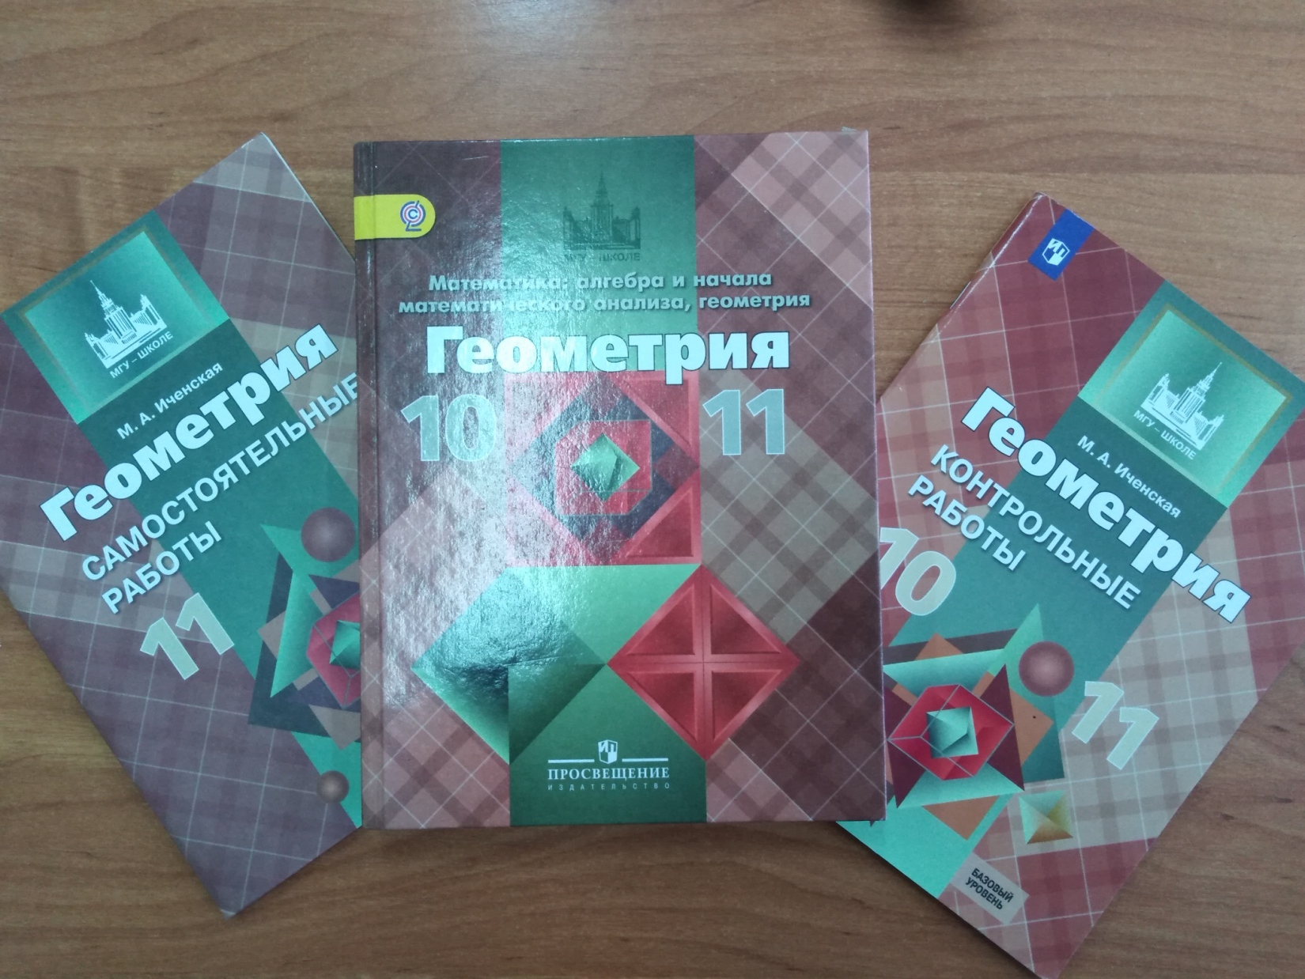
Данные рабочие программы реализуются на основе УМК :

Slide 7
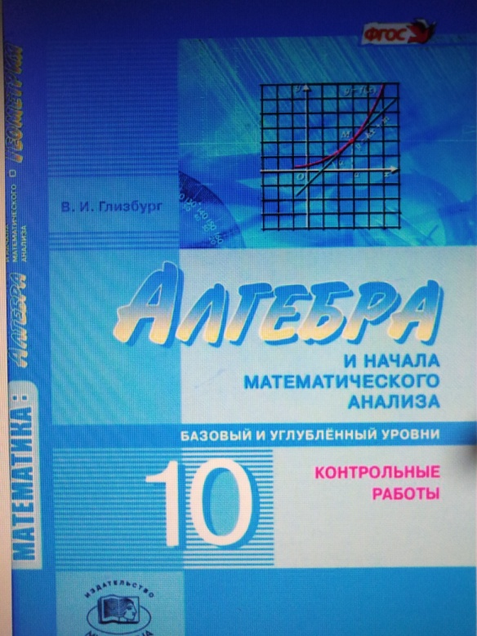
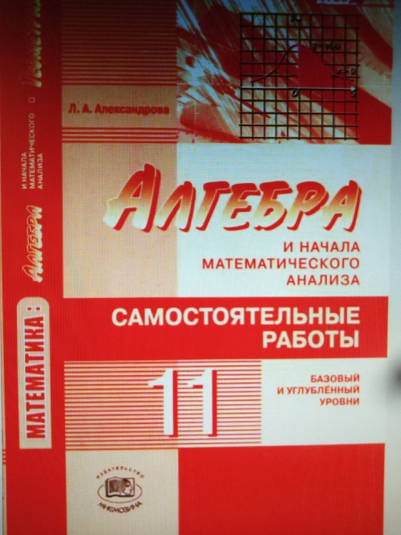

Slide 8
Особенности преподавания учебного предмета «Математика»
три направления требований к результатам математического образования:
1. практико-ориентированное математическое образование (математика для жизни);
2. математика для использования в профессии;
3. творческое направление, на которое нацелены те обучающиеся, которые
планируют заниматься творческой и исследовательской работой в области математики, физики, экономики и других областях.
Эти направления реализуются в двух блоках требований к результатам математического образования.
На базовом уровне:
Выпускник научится
Выпускник получит возможность научиться
На углубленном уровне:
Выпускник научится
Выпускник получит возможность научиться

Slide 9
Критерии оценивания устных и письменных ответов
по предмету
МАТЕМАМАТИКА
Для оценивания предметных результатов по учебному предмету
«Математика» определено четыре уровня достижений учащихся,
соответствующих отметкам от «5» до «2».
Базовый уровень достижений (или отметка «3»).
Повышенный уровень (или отметка «4»).
Высокий уровень (или отметка «5»).
Формы контроля: устный ответ, контрольная работа, самостоятельная работа, математический диктант, диагностическая работа (тест)
Нормы оценок письменных работ
(контрольная работа, самостоятельная работа, текущая письменная работа)
Нормы оценок устного ответа

Slide 10
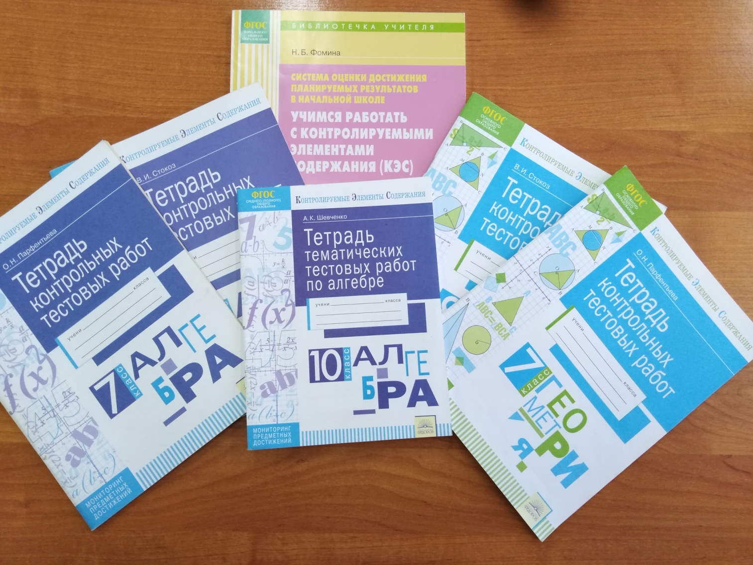
Промежуточная аттестация в системе МСОКО

Slide 11
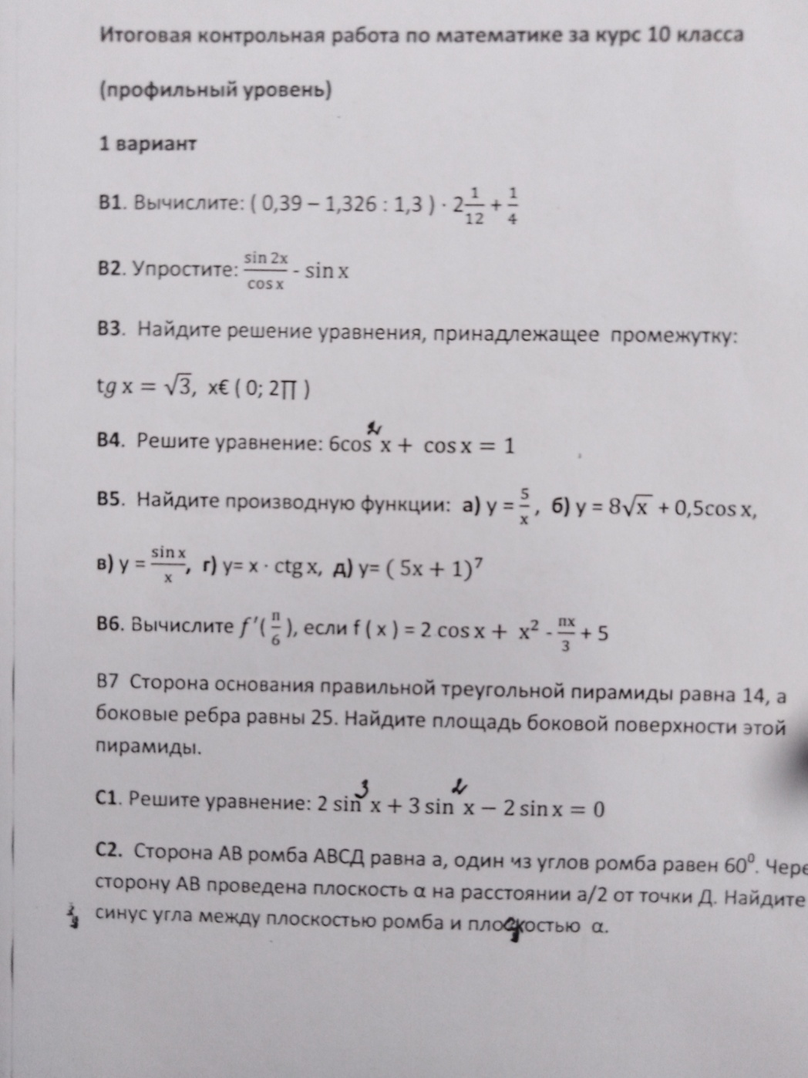
Пример контрольной работы по математике для проведения
промежуточной аттестации

Slide 13
Спасибо за внимание.
Всем удачи и не болейте!

